Slide 2
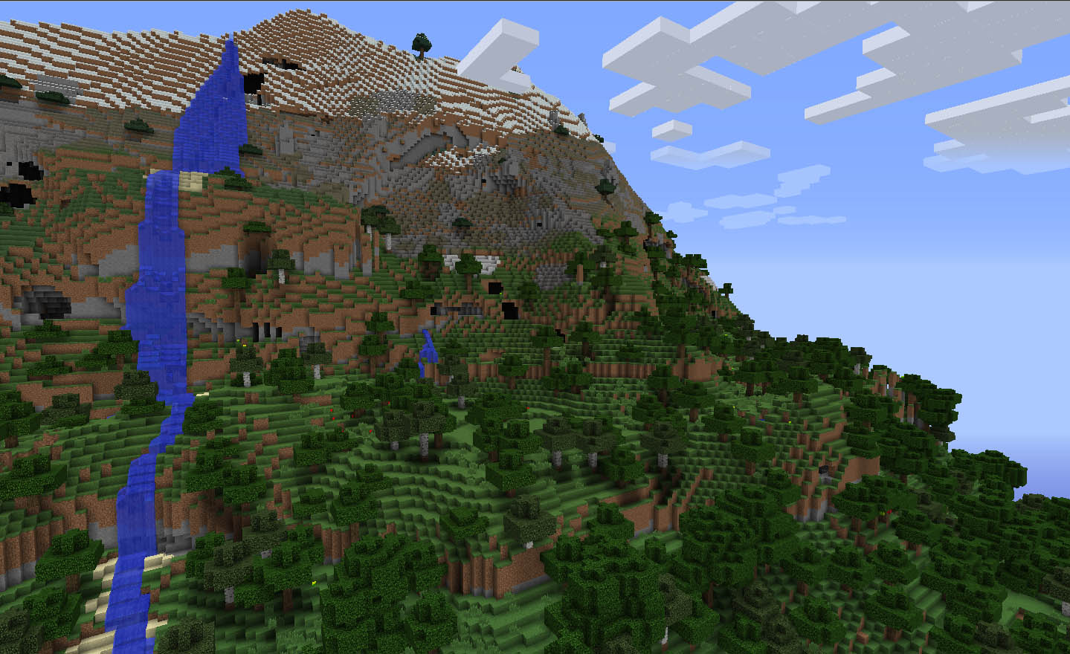
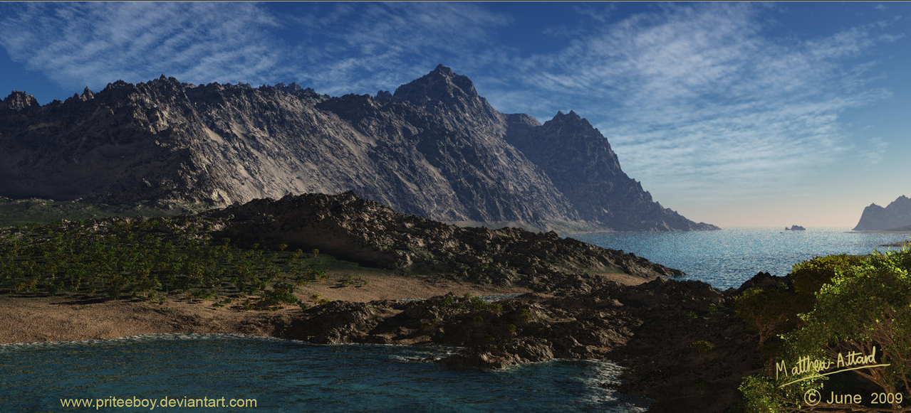
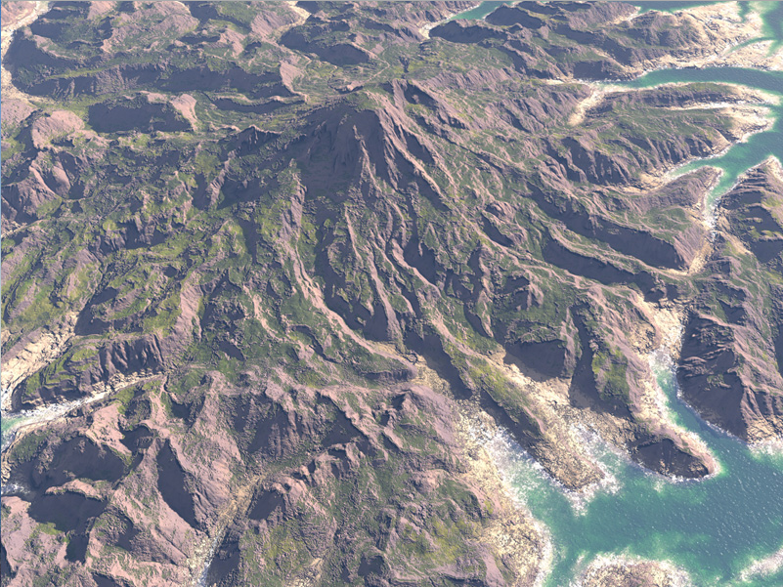
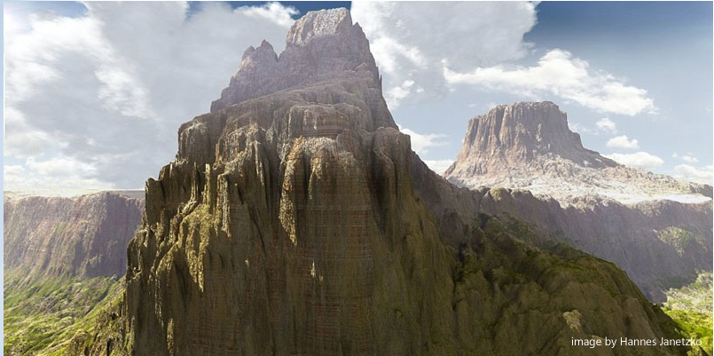

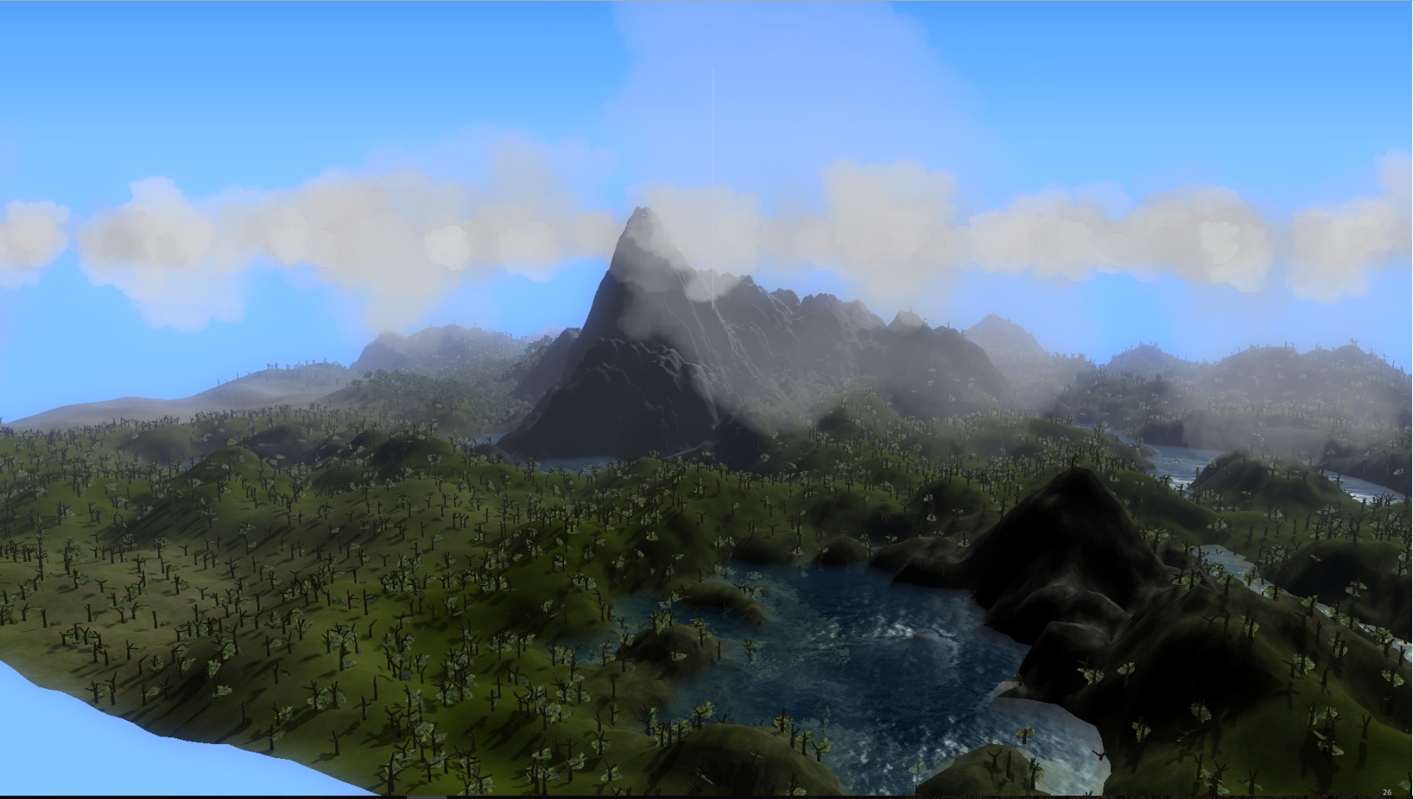
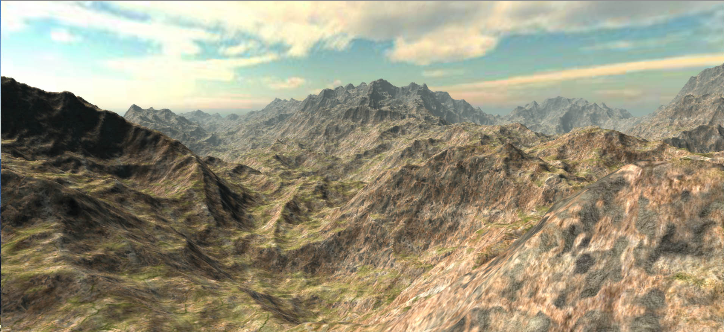
Prozedurale Landschaftsgenerierung
Notes:
Was heißt das jetzt für mich?
Googlen
Dann fand ich das, das, das und das – bis ich zu dem kam, was heute die Mehrheit unter prozeduraler Landschaft kennt: SWIPE!
Für alle die es nicht wissen: Minecraft. Das Spiel behauptet eine unendliche Welt mit verschiedenen Klimazonen zu haben
Die wohl bekannteste Implementierung, generell in Spielen immer mehr Verwendung. Deshalb kurze Klarstellung
Was machen wenn man merkt es kommt zuviel Arbeit auf einen zu? Thema eingrenzen!
Dazu erstmal wieder zum Anfang zurück

Slide 3
Prozedurale
Landschaftsgenerierung
Notes:
Also was bedeutet prozedural überhaupt?
Durch (prozedurale) Programmierung erzeugt
Viel Bewegung in dem Feld zwischen 1985-2003, Wiederaufkommen in den letzten ~ 5 Jahren durch Videospiele, dazwischen Nutzung in allen relevanten CG Branchen z.B. Film, jedoch nicht so Öffentlichkeitswirksam
Um Missverständnisse vorzubeugen:

Slide 4
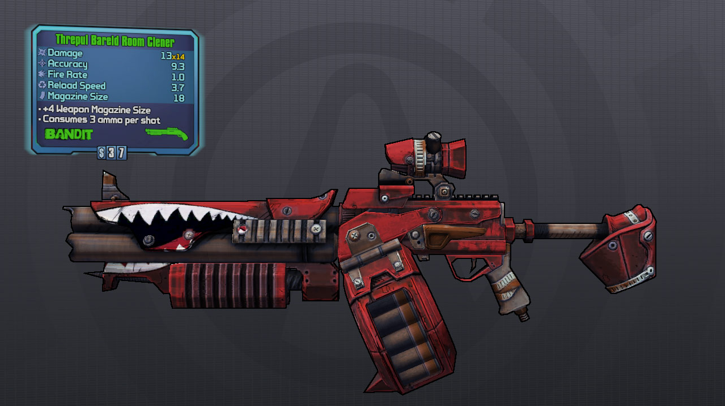
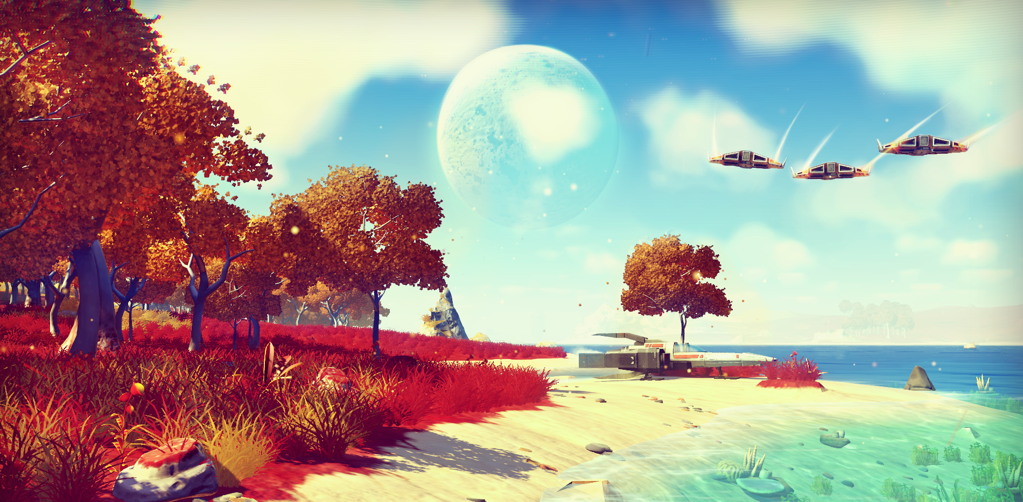
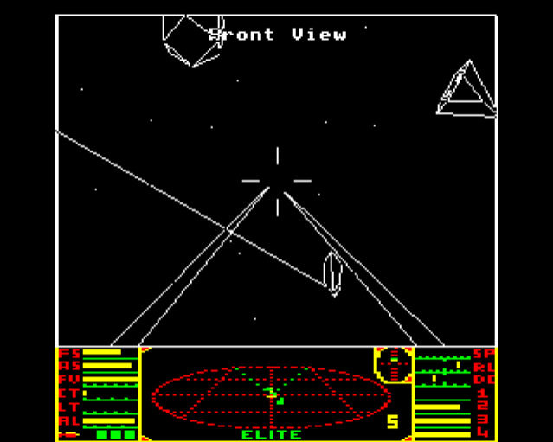
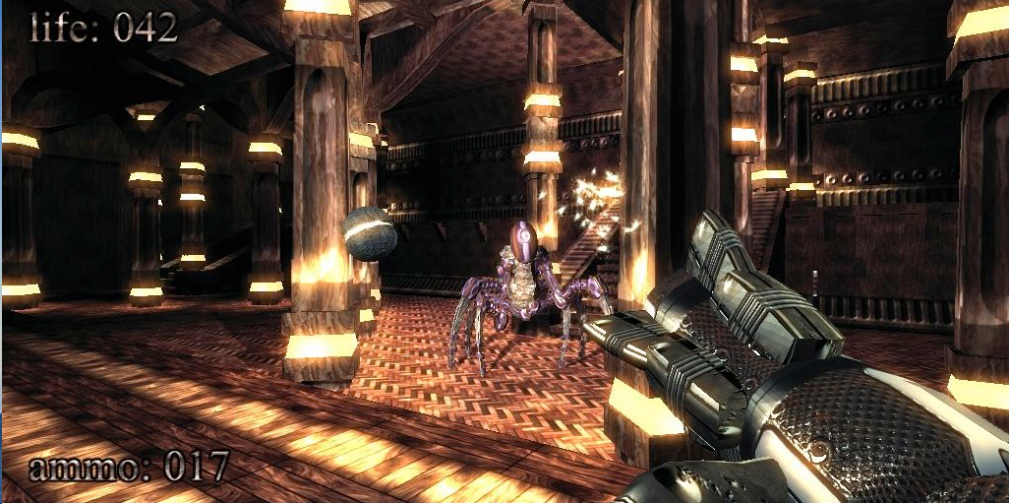
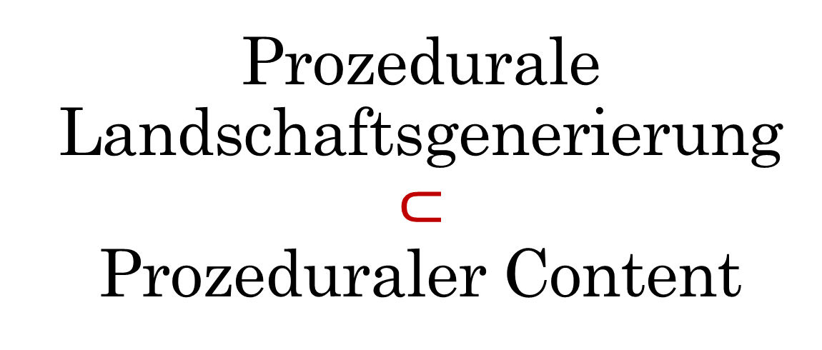
Prozedurale Landschaftsgenerierung $$⊂$$ Prozeduraler Content
Exkurs: prozeduraler Content in Spielen
Notes:
Borderlands: 17.750.000
Elite: 6 Byte für 8 prozedurale Spielegalaxy
No Mans Sky: Komplettes Universum inkl. Planeten, Flora, Fauna, Raumschiffe
k.Krieger: Demospiel besteht aus 97.280 Bytes

Slide 5
Geringer Speicherbedarf
Gefühl des Entdeckens
Wiederspielbarkeit
Personalkosten
Entwicklungszeit
Exkurs: prozeduraler Content in Spielen
Notes:
Aktuelle Entwicklungszeiten für AAA Games ~1-3 Jahre bei 100-300+ Mitarbeitern ohne großartig komplexes Gameplay -> Modellierung!

Slide 6
Prozedurale
Landschaftsgenerierung
Notes:
Wir wollten das Thema eingrenzen!
Prozedural haben wir geklärt, daran kann man nicht viel ändern, also Landschaftsgenerierung
Hierbei zurück zu dem Bild von vorhin

Slide 7
Höhlensysteme
Wolken
Wasser
Übersicht: Landschaftsgenerierung
Landschaftsform
Rendering:
Licht
Atmosphäre
LOD
Wetter
Texturierung
Bäume / Gräser
Notes:
Auch wenn stark abweicht von vorherigen Screenshots doch viele Eigenschaften / Problemstellungen von prozeduralem Terrain
Wasser:
Besonders Wellenbewegung lassen sich gut prozedural erzeugen
Texturierung:
1. Rendern von Landschaftstexturen
2. Erzeugung von prozeduralen Texturen
Bäume / Gräser:
So vielfältig und detailreich und tlw. Scheinbar zufällig, dass auch diese oft prozedural erzeugt werden
Wolken / Gase:
Neben Partikelsimulation lassen sich gut gut prozedurale Prozesse beschreiben

Slide 8
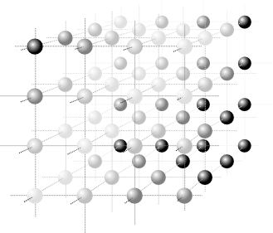
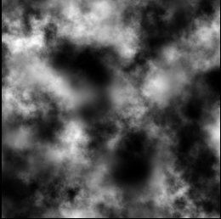
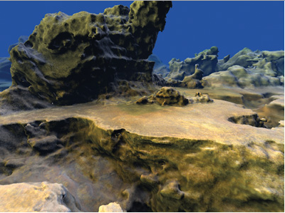
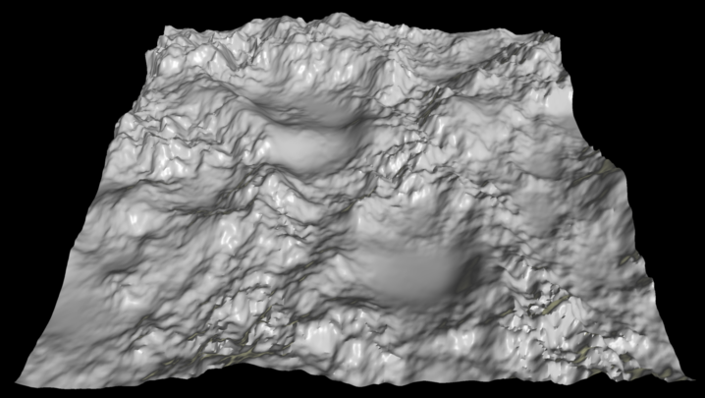
Skalarfelder
Voxel
3D
2D
Heightmap
Landschafts-Datenstrukturen
Verbraucht mehr Speicher
Ermöglicht Höhlen/Überhänge
Ermöglicht verschiedene Dichten
Einfach zu bearbeitendes Gelände (zerstörbares Gelände Computerspiele)
Eingeschränkte Möglichkeiten
(siehe Voxel)
Schnell zu berechnen
Schnelles Rendern da einfache Erzeugung von Polygonen (Hardwarebeschleunigung)
Notes:
Skalarfeld: Eine Funktion die einer bestimmten Punktemenge M eine Reel oder Komplexwertige Zahl zuweist
Voxel: Volumetric Pixel. Da Position nicht explizit gespeichert gut für große, regelmäßig gesampelte Datenmengen (vgl. Polygon, gut für viel leere)

Slide 9
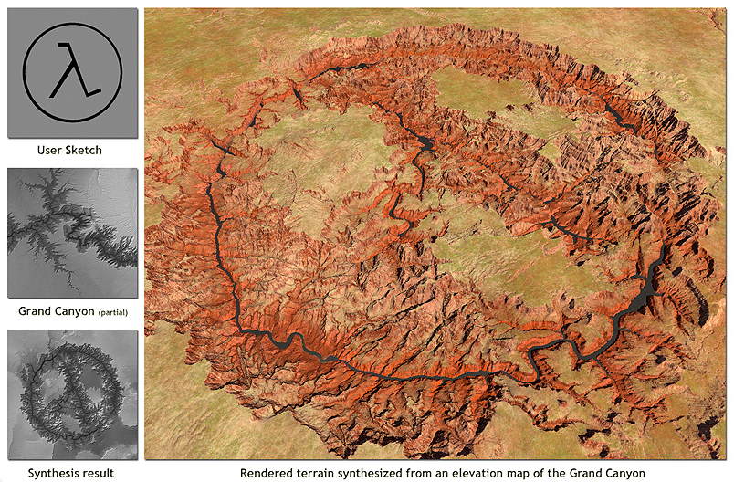
Digital Elevation Data Sources
Rendern
Landschafts“generierung“
Formate:
USGS DEM
DTED
BT
Bathymetry
…
Realdaten
Synthese
Synthese
Notes:
Dem (Digital Elevation Model) – größtenteils U.S. Geological Surve
DTED (Digital Terrain Elevation Data) – U.S. Militär

Slide 10
Prozedurale
Landschaftsgenerierung
Landschaftsgenerierung
Höhenfeld Synthese

Slide 11
Methoden zur Höhenfeldsynthese

Slide 12
Bildquellen:
http://www.decarpentier.nl/wp-content/uploads/scape_ridge_mountains.jpg
http://img05.deviantart.net/d952/i/2009/153/4/b/test___procedural_vue_terrain_by_priteeboy.jpg
http://atg.lychnobi.com/screenshots/ATG%20screen%2003.jpg
http://im.ziffdavisinternational.com/ign_de/screenshot/b/borderlands-2-willkommen-in-der-wunderbaren-welt-d/borderlands-2-willkommen-in-der-wunderbaren-welt-d_w3hv.jpg
http://no-mans-sky.com/press/no_man's_sky/images/NewEridu.png
https://upload.wikimedia.org/wikipedia/commons/b/b4/Voxelgitter.png?1464083679752
http://http.developer.nvidia.com/GPUGems3/elementLinks/01fig01.jpg
https://upload.wikimedia.org/wikipedia/commons/2/2f/Heightmap_rendered.png?1464084491149
http://www.howardzzh.com/research/terrain/
Bildquellen

Slide 13
Literaturquellen:
http://minecraft.gamepedia.com/The_Overworld
http://de.borderlands.wikia.com/wiki/Waffen
https://www.wikiwand.com/de/Skalarfeld
https://www.wikiwand.com/en/Voxel
http://vterrain.org/
http://www.howardzzh.com/research/terrain/
Literaturquellen

